Slide 1
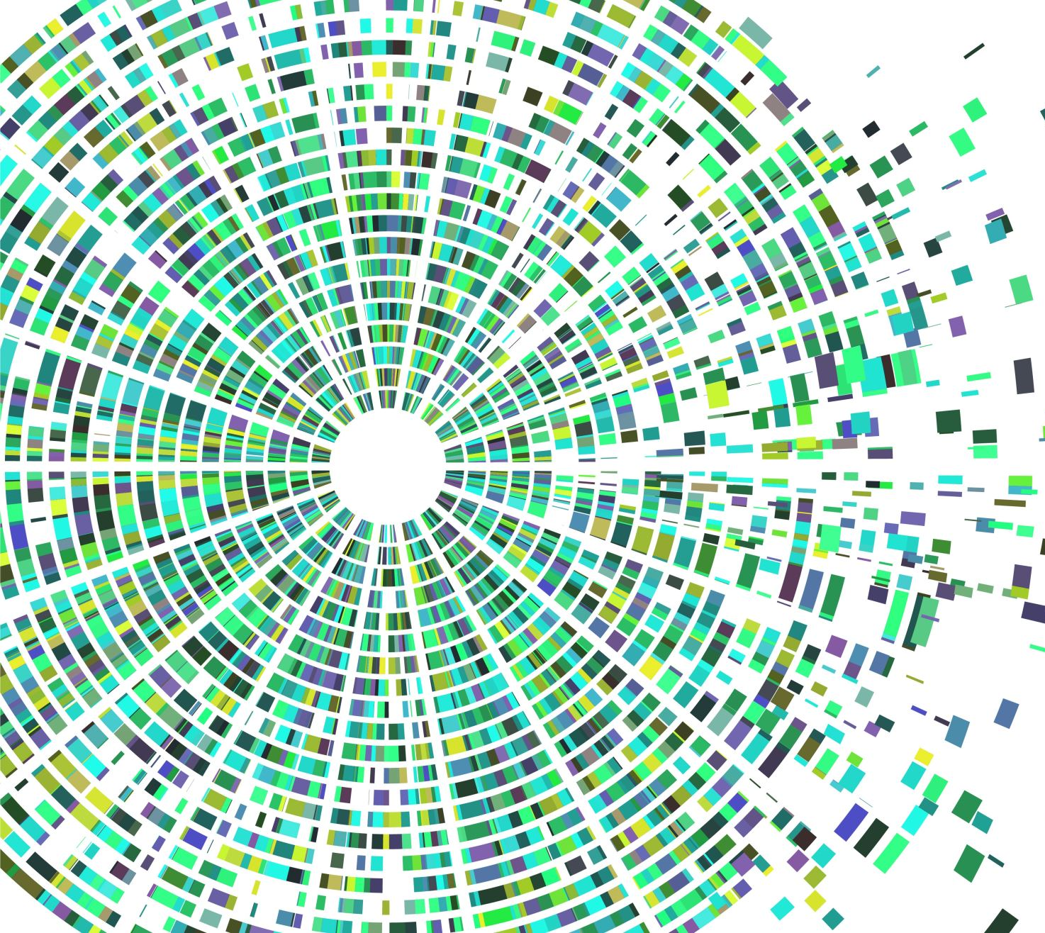
Sistema Dinámico Stella
Integrantes:
Eynar Sánchez 8-952-1686
Ana Sánchez 8-967-832
Luis Alvarado 4-808-1148
Ángel Tejada 8-969-974
Esteban Chávez 8-953-1452

Slide 2

¿Que es?
Stella es un programa de simulación por computadora, que proporciona un marco de referencia y una interfaz gráfica de usuario para la observación e interacción cuantitativa de las variables de un sistema. A través de esta interfaz, Stella nos permite describir y analizar sistemas biológicos, físicos, químicos o sociales muy complejos, todo esto representándolo con solo 4 elementos o bloques de construcción: stock, flujo, conector y convertidor.

Slide 3
Elementos básicos
Stock: Es un símbolo genérico para cualquier cosa que acumula o consume recursos. Por ejemplo. Agua acumulada en una tina de baño. En cualquier tiempo, la cantidad de agua en la tina refleja la acumulación del agua que fluye desde la llave, menos lo que fluye hacía el drenaje. La cantidad de agua es una medida del stock de agua.
Icono de Stock

Slide 4

Elementos básicos
Flujo: Un flujo es la tasa de cambio de un stock. En el ejemplo de la tina de baño, los flujos son el agua que entra y el agua que sale.
Icono de flujo

Slide 5
Elementos básicos
Conector: Un conector es una flecha que le permite a la información pasar entre: convertidores; stocks y convertidores; stocks, flujos y convertidores. Un conector cuya dirección va de un convertidor 1 a un convertidor 2 significa que el convertidor 2 es función del convertidor 1. En otras palabras, el convertidor 1 afecta al convertidor 2.
Icono de Conector

Slide 6
Elementos Básicos
Convertidor: Un convertidor se utiliza para tomar datos de entrada y manipularlos para convertir esa entrada en alguna señal de salida. En el ejemplo de la tina de baño, si se toma el control de la llave que vierte el agua al interior, el convertidor toma como entrada esta acción en la llave y convierte la señal en una salida que se refleja en la salida de agua.
Icono de convertidor

Slide 7
Ventajas
Es un software dinámico e interactivo
Utiliza diagramas de flujo para organizar actividades.
Ofrece un camino práctico para visualizar de forma dinámica y comunicar cómo funcionan los sistemas complejos.
Es amigable con personas que estén por primera vez modelando o sean modeladores de experiencia como profesores, estudiantes o investigadores.

Slide 8
Desventajas
Idioma (inglés). Puede generar algunas dificultades para usuarios que no tengan al menos un conocimiento básico de dicho idioma.
Se necesitan recursos y tiempo para desarrollar una experiencia de aprendizaje de calidad con simulación.
Se necesita de alguien que tenga experiencia para enseñar al usuario cuando se vaya a simulaciones mucho más complejas.

Slide 9




Áreas de Aplicación
La investigación
La aplicación de Ciencias Exactas
Los negocios y
la economía
La educación

Slide 10

Gracias por su atención

